Slide 1
CONCURS BÍBLIC HONESTOS SEMPRE
Guillem Calvo Gallardo
Curso: 2’ ESO B
Colegio “El Pinar de Nuestra Señora”
BISBAT DE TERRASSA
Grup: A

Slide 2
Què vol dir honestedat
És una qualitat humana que consisteix en comportar-nos i expressar-nos amb sinceritat, practicant la veritat i la justícia en tot moment.
Significa ser sincers en tot allò que diem i fem.
La honestedat és un valor que necessitem en tot moment per viure amb la resta del Món, persones, natura...

Slide 3
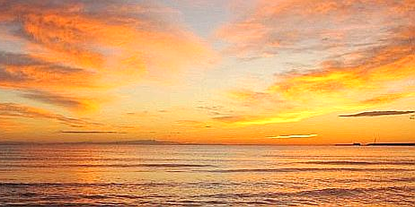
Com ser honestos
De vegades, tenim por a dir la veritat perquè ...
Tenim por a un càstig o a ferir els sentiment de l’altra persona, depèn de quina situació.
Si és per no rebre un càstig o per lliurar-se de fer alguna feina, això no està bé.
Però si per exemple no volem dir a un nen petit que algú ha mort dient que s‘ha anat de viatge, per exemple, això no seria mentir perquè no fem mal a aquesta persona.

Slide 4
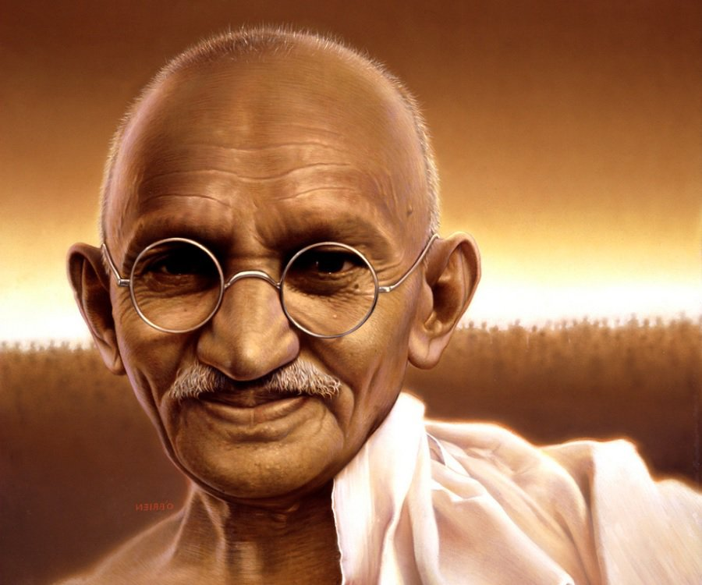
Què diu la Bíblia i els grans pensadors
Joiosos els de cor net, perquè ells veuran a Déu. (Mateo 5:8)
No cal apagar la llum de l’altre, perquè brilli la nostra. (Ghandi)

Slide 5
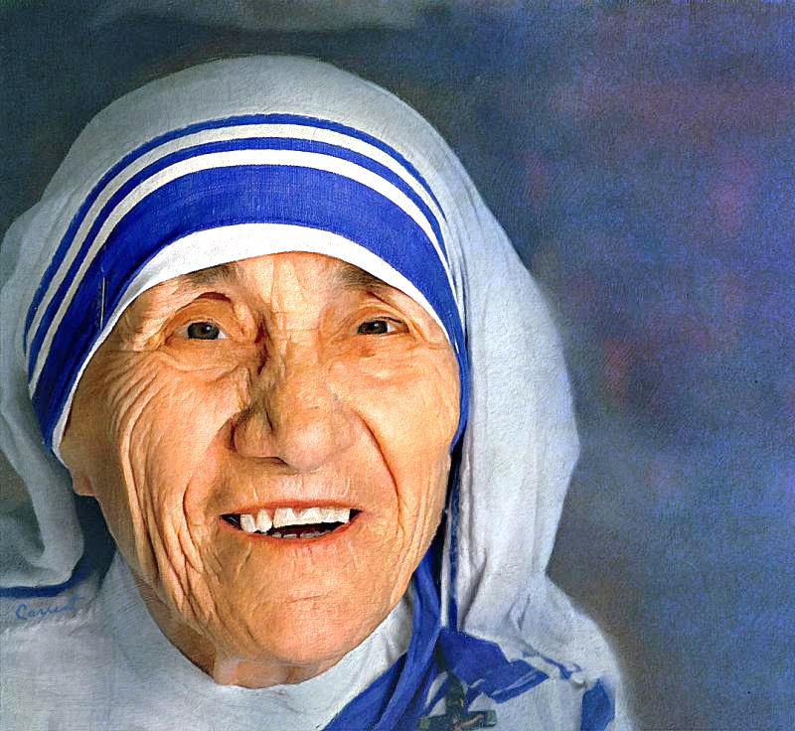
Sense un cor ple d’amor i sense unes mans generoses, és impossible curar un home malalt de la seva solitud. (Teresa de Calcuta)

Slide 6
L'honestedat és al teu cor i en el teu pensament.
La natura, les plantes i els animals són honestos, són veritables.

